Slide 1
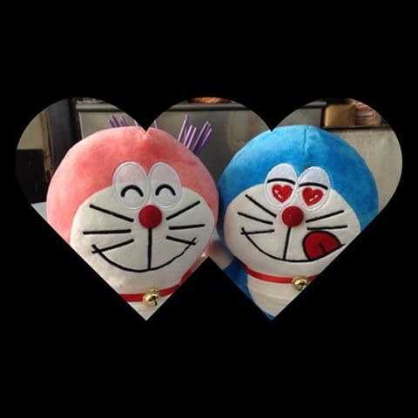
Noel Dating
ドラエもん

Slide 2
目的
簡単に自分の写真だけでふさわしい相手を推薦できる
シングルな人とか恋人いない人とかあまり 付き合ってない人に向けて出会うチャンスをあげる。
クリスマスに向けて、周り人々に楽しみに遊び出会って、付き合ってるチャンスを高める。

Slide 3
メイン機能
顔分析
相手推薦
二人デート楽しみ（チャット、通話、ローケーション通知）
グループ出会う
インターネットなしでチャット

Slide 4
API, Framework
Microsoft Cognitive Services( face api) を使ってアップロード写真を分析、年齢、ジェンダー、顔の特徴を出す。その結果で本アプリを使っている人々から捜査して似合っている人また相応しい相手を推薦する。
Multipeer Connectivity は、複数台での擬似的なP2P通信を行うための仕組みである。

Slide 5
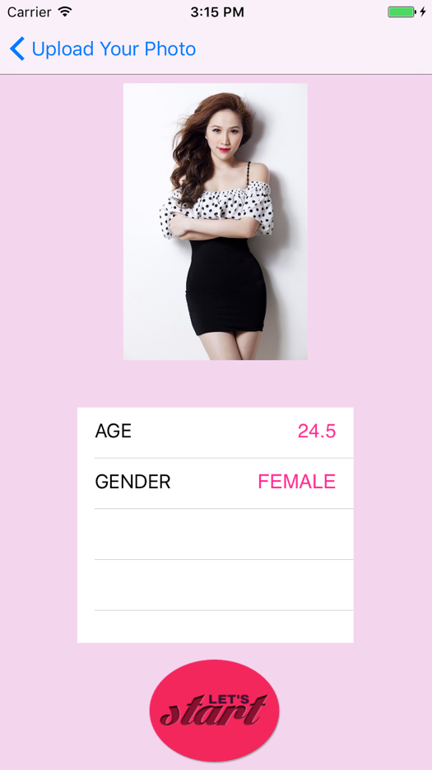
Face detection

Slide 6
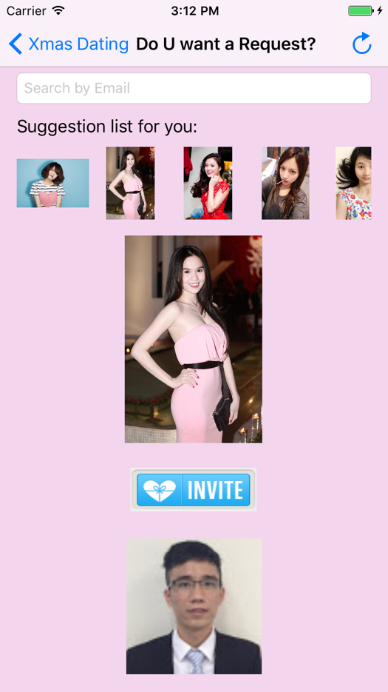
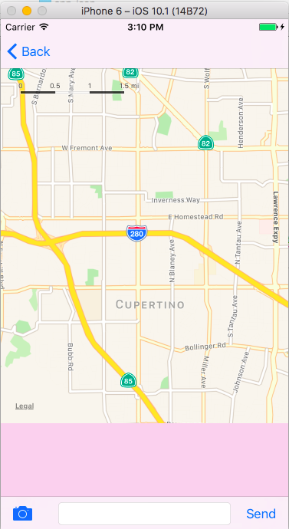
二人デート

Slide 7
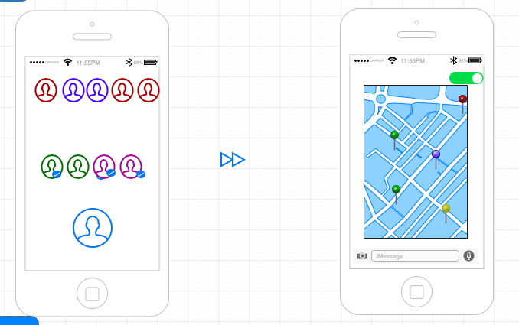
グループ出会う

Slide 8
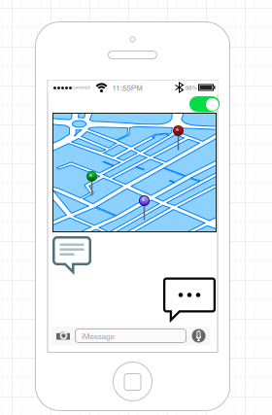
チャンネルでチャット

Slide 9
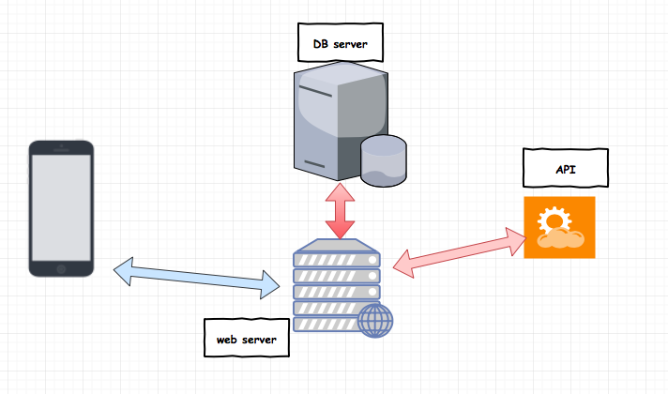

システム構成

Slide 10
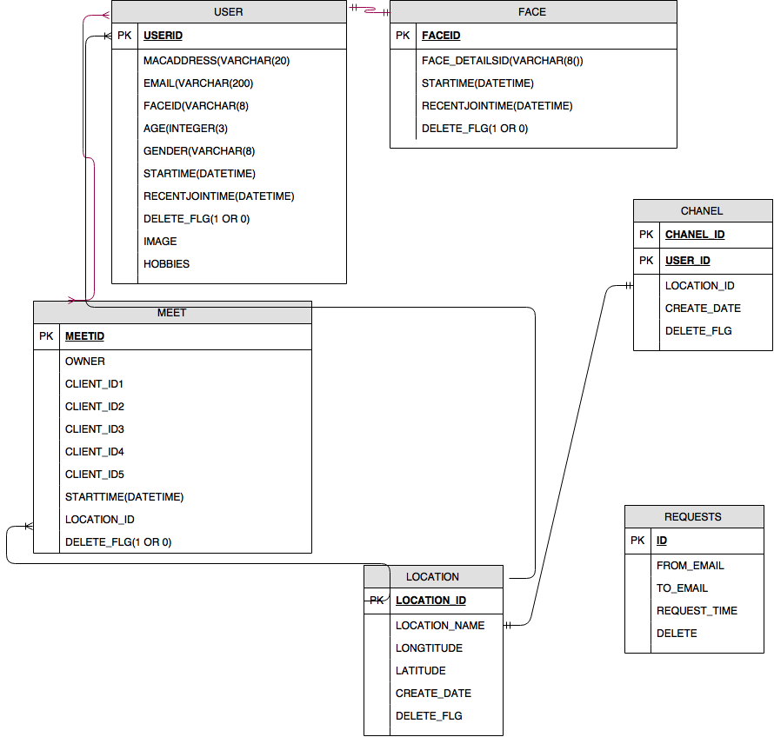
データベース図

Slide 11

ノエルに恋人を作ろう

